Slide 1


Упражнения для скорочтения
(часть 1)
Автор: Царенко Галина Евгеньевна
учитель начальных классов
МБОУ «Октябрьская СШ №1»
п.Октябрьский Волгоградской области
2016

Slide 2
Содержание:
Путаница
Чтение через решётку
Движущиеся буквы
Найди слово
Чтение «Шторка»
Половинки

Slide 3
Чтение «Шторка»
- Жми на шторку и успевай читать!
Пришла Настя из школы. Дома была одна мама. Настя села у стола, взяла книжку и прочла маме сказку. Мама была рада.
Проверка

Slide 4
Чтение «Шторка»
- Жми на шторку и успевай читать!
Частый мелкий дождь лил весь день. Капли дождя плыли по стеклу окна. Во дворе тихо и пусто. Только ветер гулял и срывал листочки с берёзы.
Проверка

Slide 5
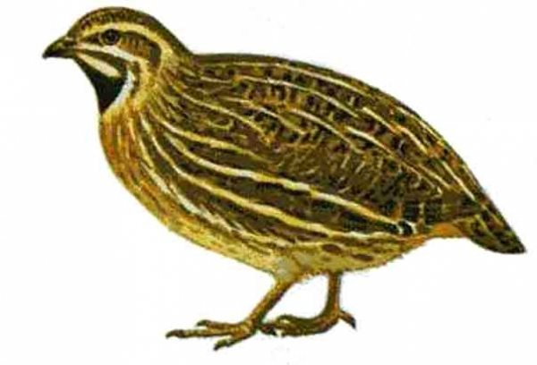
Найди слово
-Жми на картинку, читай
и найди слово:
так
Перепёлка
У нас в клетке жила ручная перепёлка. Такая маленькая дикая курочка. Вся она была в светлых полосках. Ходит перепёлка по клетке и тихо свистит вот так: «Тюрр-тюрр».
Проверка

Slide 6
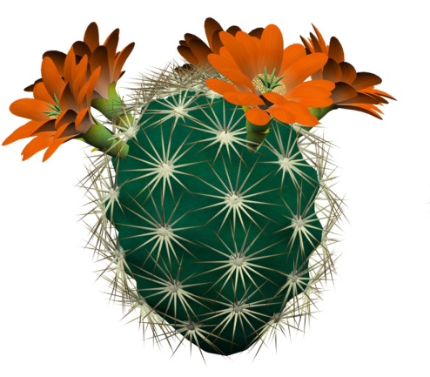
Найди слово
-Жми на картинку, читай
и найди слово:
Все
Кактус
За окном зима. На окне стоит кактус. Среди колючек появился плотный тугой бутон. Он скоро лопнет, и появится красный цветок. Все будут любоваться им.
Проверка

Slide 7
Путаница
-Прочитай
На келыбар
Ратеяб лоишп тиволь убры. аСаш ёсн дочуки. Кляо и Алки лизяв тьес. аСаш мойпал тьяп кенуой. Кляо мойлап щикале. Алкиу лаппося калиймень касарь.
Проверка

Slide 8
Путаница
На рыбалке
Ребята пошли ловить рыбу. Саша нёс удочки. Коля и Алик взяли сеть. Саша поймал пять окуней. Коля поймал лещика. Алику попался маленький карась.

Slide 9
Путаница
-Прочитай
никУче
реЮ месь тел. ьперТе арЮ неикуч. нО дохит в врепый ласкс. аПпа пуилк суны трефопль. маТ жател непал, ртетадь, кварьбу. региБе хи, арЮ. чисьУ ошохор!
Проверка

Slide 10
Путаница
Ученик
Юре семь лет. Теперь Юра ученик. Он ходит в первый класс. Папа купил сыну портфель. Там лежат пенал, тетрадь, букварь. Береги их, Юра. Учись хорошо.

Slide 11

Чтение через решётку
-Прочитай
Шарик
Была у Бори собака Шарик. Идёт Боря в школу, а Шарик за ним бежит. Боря в школе сидит, учится, а Шарик на дворе лежит, ждёт Борю. Идут дети из школы, и Шарик бежит с ними, лает. Шарик не отстаёт от Бори.
Проверка

Slide 12
Чтение через решётку
-Прочитай
Лакомка
У нас жила кошка Мурка. Это была очень странная кошка. Она очень любила мёд. Намажешь, бывало, мёдом кусочек хлеба и дашь ей. Мурка мёд слижет, а к хлебу и не притронется.
Проверка

Slide 13
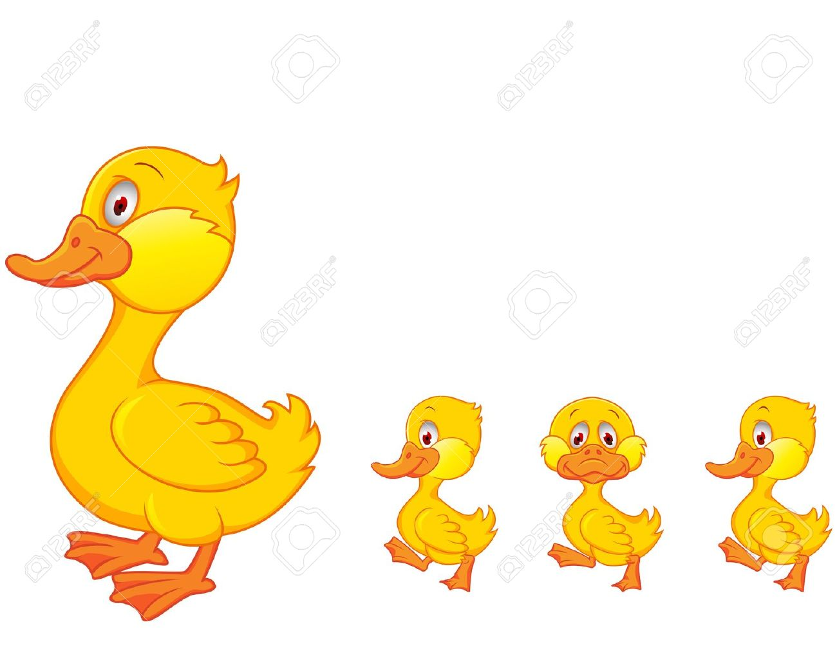
Движущиеся буквы
-Прочитай
У
у
т
к
и
б
ы
л
и
у
т
я
т
а
.
О
д
н
а
ж
д
ы
л
и
с
и
ц
а
у
т
а
щ
и
л
а
у
т
к
у
.
М
ы
н
а
у
ч
и
л
и
с
о
б
а
к
у
в
о
д
и
т
ь
у
т
я
т
.
Проверка

Slide 14
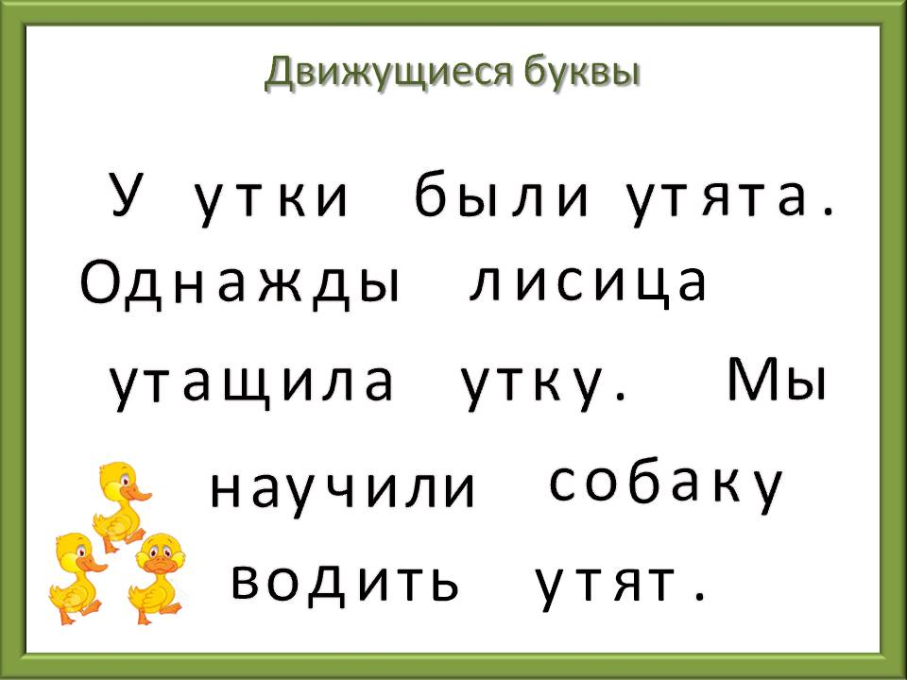
Движущиеся буквы
-Прочитай

Slide 15
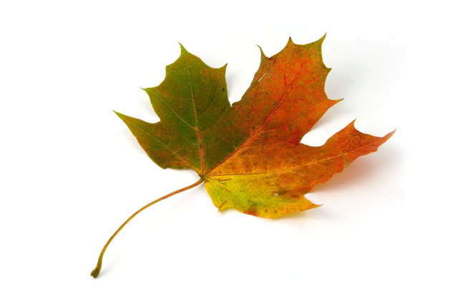
Движущиеся буквы
-Прочитай
С
у
х
о
й
л
и
с
т
у
п
а
л
н
а
з
е
м
л
ю
.
В
е
т
е
р
п
о
г
н
а
л
л
и
с
т
к
р
е
ч
к
е
.
И
о
н
о
т
п
р
а
в
и
л
с
я
в
п
у
т
е
ш
е
с
т
в
и
е
.
Проверка

Slide 16
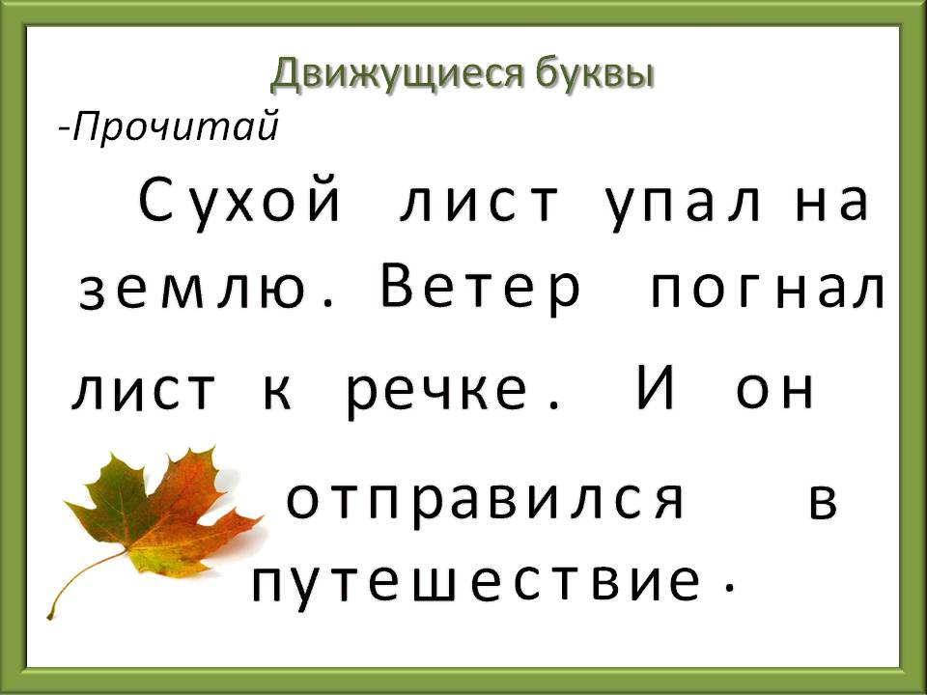

Slide 17
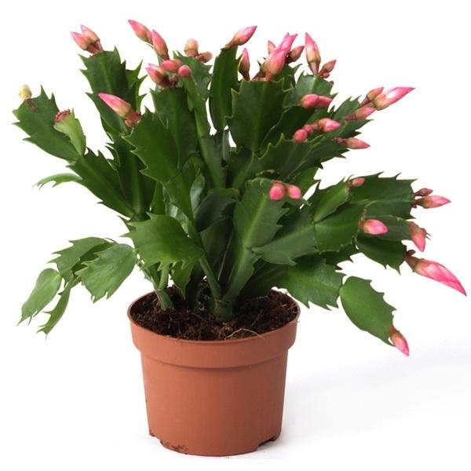
Половинки
-Прочитай
Цветок на окне
За окном зима. А на окне цветок цветёт, радуется. Красными бутонами украшается. Декабристом его называют. Вот чудо!
Проверка

Slide 18
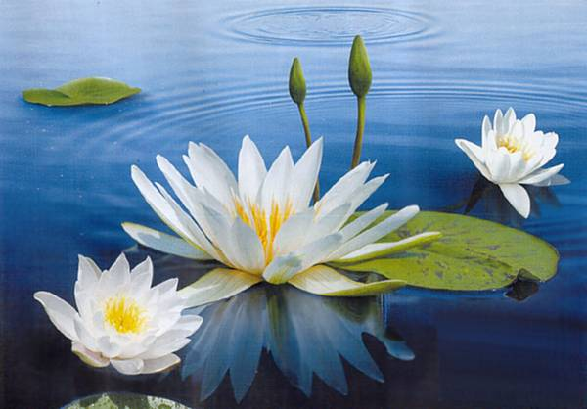
Половинки
-Прочитай
Кувшинка
Днём кувшинка нежится на воде, и все любуются ею. А ночью ныряет под воду и спит всю ночь в глубине.
Проверка

Slide 19
Информационные источники:
Слайд 1: Книги, дети
Слайд 2: Картинка
Слайд 5: Перепёлка
Слайд 6: Кактус
Слайд 13-14: Утята
Слайд 15-16: Лист
Слайд 17: Декабрист
Слайд 18: Кувшинка

